Slide 1
Русская народная сказка
«Самое дорогое»
3 класс

Slide 2
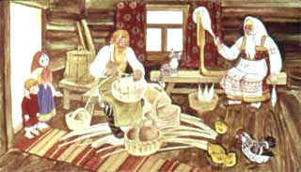
За лесом за еловым, под солнышком под веселым в маленькой деревушке жили-были старик со старушкой. Старик ивовые прутья резал. корзины плел, старуха шерсть пряла, чулки да рукавицы вязала.

Slide 3
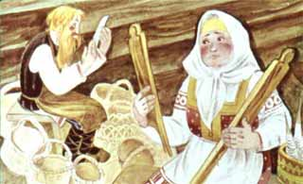
Как-то раз случилась беда: сломалась у старухи прялка, а у ножа, которым старик прутья резал, ручка треснула. Вот и говорит старуха:
- Сходи-ка ты, дед, в лес, выруби деревце. Сделаем новую прялку и ручку к ножу.

Slide 4
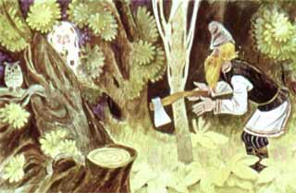
- Ладно, бабка, схожу, - ответил старик.
Собрался и пошел в лес.
Приходит старик в лес. Выбрал подходящее деревце. Но только он топором замахнулся - так на месте и замер: батюшки, да это кто же такой?!

Slide 5
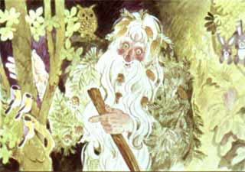
Выходит из чащи Лесной Дед. Был это Дед в мохнатые ветки одет, в волосах шишки еловые, в бороде шишки сосновые, седые усы до земли висят, глаза огоньками зелеными горят.
- Не трогай, старичок, моих деревьев, - говорит Лесной Дед, - ведь все они живые, тоже жить хотят. Лучше попроси у меня, что тебе надобно, все тебе дам.

Slide 6
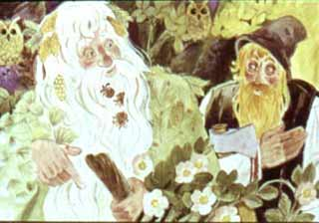
Удивился наш старик. Не знает, что и сказать. но спорить не стал. Подумал и говорит:
- Хорошо, только погоди, я должен домой сходить, со старухой посоветоваться.
- Ладно, - отвечает Лесной Дед, - иди, посоветуйся, а завтра опять на это место приходи.

Slide 7
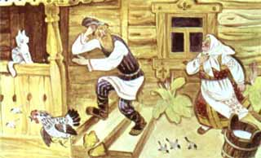
Прибегает старик домой. Встречает его старуха:
- Что же ты, старый, зачем в лес ходил? Даже и деревца не вырубил?
А старик смеется:
- Не серчай, бабка! Идем в избу. Послушай-ка, что со мною было!

Slide 8
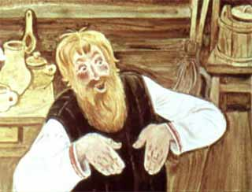
Вошли они в избу, уселись на лавку, старик и принялся рассказывать, как вышел к нему из чащи Лесной Дед и что было потом.
- Вот теперь и подумаем, чего у Лесного Деда просить будем, - старик говорит. - Хочешь, бабка, попросим у него много-много денег? Он даст. Он ведь лесной хозяин, все клады, в лесу зарытые, знает.

Slide 9
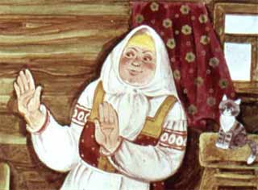
- Что ты, старый! На что нам много-много денег? Нам их прятать негде. Да и боятся будем, что их ночью воры утащат. Нет, дед, не надо нам чужих денег. Нам и своих хватит.
- Ну хочешь, - старик говорит, - попросим большое-пребольшое стадо коров и овец? Будем их на луговине пасти.

Slide 10
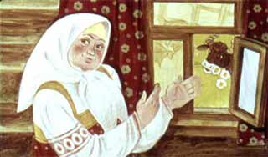
- Да опомнись, дед! На что нам большое-пребольшое стадо? Нам с ним не управится будет. Ведь есть у нас коровушка Буренушка, молоко дает, есть шесть овечек - шерсть дают. На что нам большое-то?

Slide 11
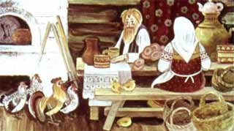
- А может попросить у Лесного Деда тысячу курочек? - старик спрашивает.
- Ну куда нам с тобой тысячу курочек? Чем мы их кормить станем? Что с ними делать будем? Есть у нас три курочки-хохлатки, есть Петя-петушок, нам и довольно.

Slide 12
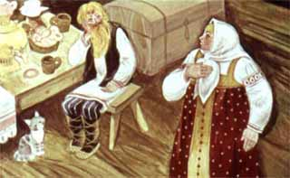
- А хочешь, бабка, я тебе у Лесного Деда пятьсот новых сарафанов выпрошу? - старик говорит.
- Опомнись , дед! Да когда же я их носить-то стану? Да как я их стирать-то буду? И подумать страшно! Не надо мне новых сарафанов, мне и моих трех старых хватит.

Slide 13
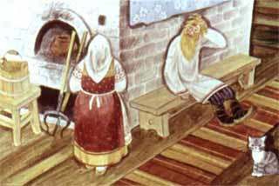
Вздохнул старик:
- Ой, баба, беда мне с тобой! Ничего-то ты не хочешь.
- Ох, дед, да и мне с тобой-то горюшко. чего только не навыдумывал!
-Ну, ладно, - старик говорит, - Утро вечера мудренее. Авось чего-нибудь надумаем.

Slide 14
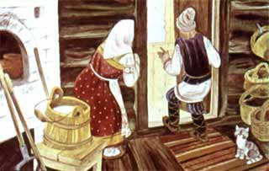
Легли они спать, а утром старик веселый встает:
- Я, - говорит, -бабка, знаю, чего у Лесного Деда просить надо!
Оделся и пошел в лес.

Slide 15
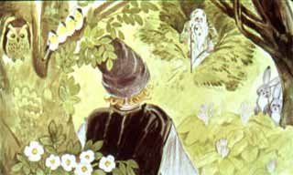
Приходит он на знакомую полянку - а навстречу ему Лесной Дед, в мохнатые ветки одет, в волосах шишки еловые, в бороде шишки сосновые, седые усы до земли висят, глаза огоньками зелеными горят.

Slide 16
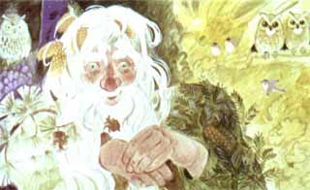
- Ну как, - говорит, - надумал ты, старичок, чего тебе у меня просит надобно?
- Надумал. - отвечает старик, - не надо нам не богатства. ни скота, ни другого добра ненужного. Не это на свете самое дорогое!

Slide 17
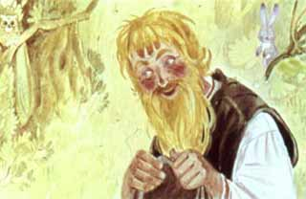
- Так чего же ты хочешь? - Лесной Дед спрашивает. А старик и отвечает:
- Вот ты так сделай, чтобы наш ножик да прялка никогда не ломались, да чтобы руки у нас всегда здоровыми были; тогда, все что нам нужно, мы с бабкой сами заработаем.

Slide 18
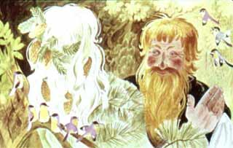
- Хорошо, ты, старичок, придумал, - Лесной Дед говорит, - пусть будет по-твоему. Договорились они, распрощались, и пошел наш старик домой

Slide 19
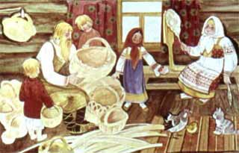
И зажили они со старухой по-прежнему: старик корзины плетет, старуха шерсть прядет, чулки да рукавица вяжет... Работают оба. Тем и кормятся. Все, что нужно, есть у них. И хорошо живут, счастливо!

Slide 20
2
3
1
4

